Slide 1
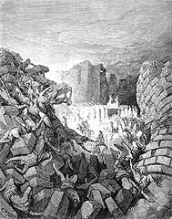
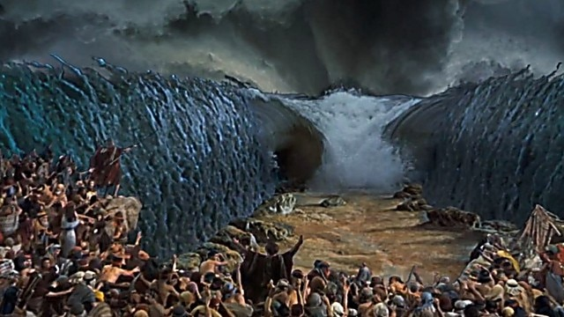
ברכות על הניסים עמ' 76
סעיף א –
מקום שנעשו בו ניסים לישראל.
ברוך אתה.... שעשה ניסים לאבותינו
במקום הזה".

Slide 2
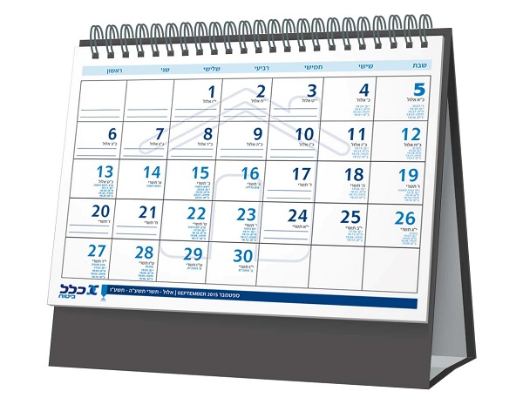
סעיף ב'
החיוב – פעם בשלושים יום.

Slide 3

סעיף ג'
בן מברך על מקום שנעשה בו נס לאביו.
אבל שאר קרובים לא.

Slide 4
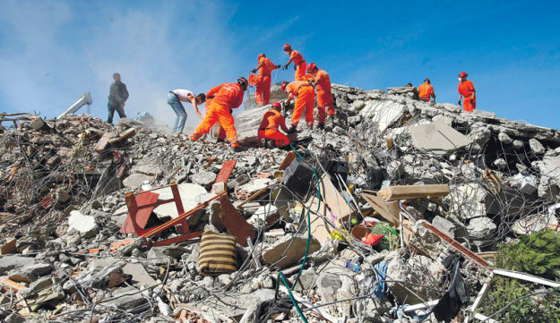
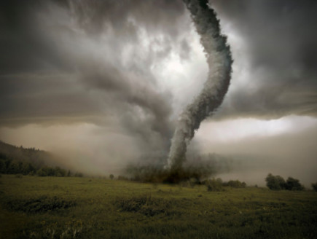
סעיפים ד-ה
נס מיוחד היוצא מגדר הטבע הרגיל.

Slide 5
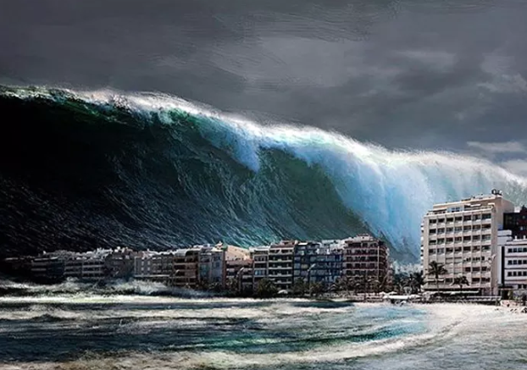
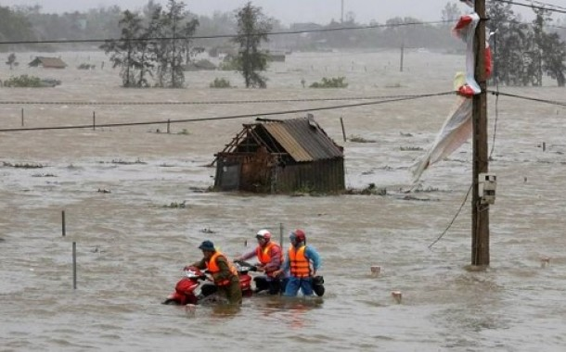
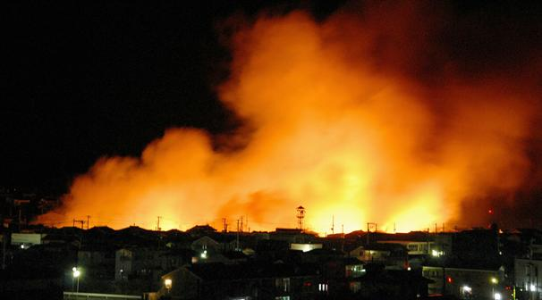

Slide 6
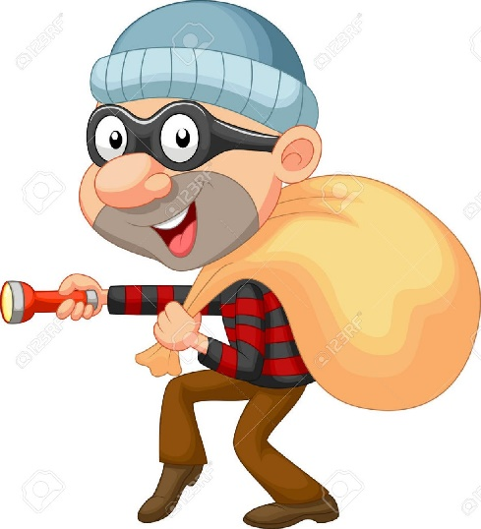
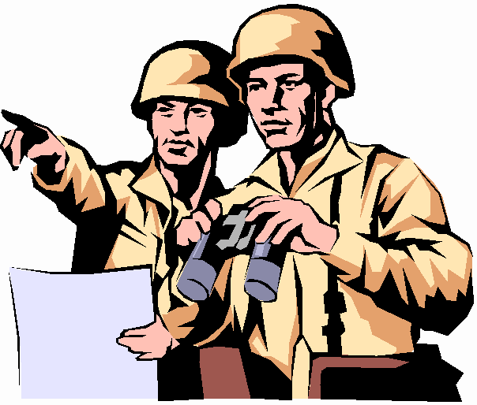
סעיפים ד'-ה'
נס שהוא ממנהג העולם
טוב לברך בלי שם ומלכות
מברכים

Slide 7
ברכות על הניסים עמ' 76-77
שאלות
עמוד 76 שאלות 1-4
עמוד 77 שאלה 6
עבודה נעימה!!

Slide 8
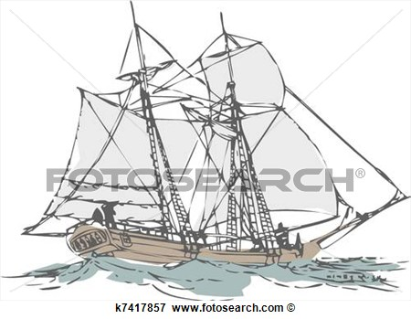
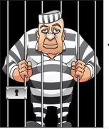

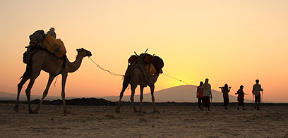
מבוא להלכות ברכת "הגומל"
ארבעה צריכים להודות :
הולכי מדבר שהגיעו למחוז חפצם
אסירים שהשתחררו מבית הסוהר
חולים שנרפאו
יורדי ים שהגיעו למחוז חפצם

Slide 9

המקור בספר תהלים פרק ק"ז
א הֹדוּ לַיהוָה כִּי-טוֹב: כִּי לְעוֹלָם חַסְדּוֹ.
ב יֹאמְרוּ, גְּאוּלֵי יְהוָה אֲשֶׁר גְּאָלָם, מִיַּד-צָר.
ד תָּעוּ בַמִּדְבָּר, בִּישִׁימוֹן דָּרֶךְ; עִיר מוֹשָׁב, לֹא מָצָאוּ.
י יֹשְׁבֵי, חֹשֶׁךְ וְצַלְמָוֶת; אֲסִירֵי עֳנִי וּבַרְזֶל.
כ יִשְׁלַח דְּבָרוֹ, וְיִרְפָּאֵם...
כג יוֹרְדֵי הַיָּם, בָּאֳנִיּוֹת; עֹשֵׂי מְלָאכָה, בְּמַיִם רַבִּים.

Slide 10
שולחן ערוך – מי צריכים להודות
מי שנעשה לו נס למשל:
נפל עליו קיר וניצל
ניצל מדריסת שור – והיום מתאונת דרכים
ניצל מחיה רעה שעמדה לטרוף אותו
ניצל מגנבים או שודדים
יש אומרים שרק הארבעה שהזכרנו צריכים לברך ברכת הגומל.

Slide 11
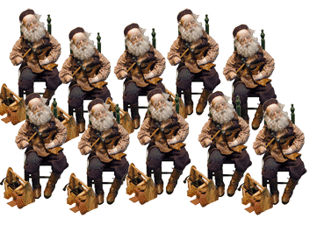
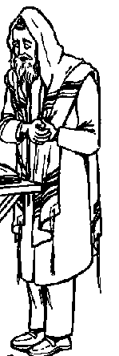
איך מברכים ברכת הגומל?
צריך מניין של עשרה גברים.
המברך עומד והשאר יושבים.

Slide 12
מבוא להלכות ברכת הגומל 78-80
עבודה
עמ' 80
שאלות ,1 ,4 ,7
עבודה נעימה

Slide 13
ברכת הגומל עמ' 81
ארבעה אנשים צריכים לברך ברכת "הגומל"
חיי"ם
חבוש יסורים ים מדבר

Slide 14
חולה שהבריא
מנהג האשכנזים | מברך ברכת הגומל רק אם חלה במחלה קשה והיה בסכנת חיים או ששכב במיטתו לפחות שלשה ימים
מנהג הספרדים | אם שכב במיטה מברך בכל מקרה, לא משנה כמה זמן. חולה שיש בו סכנה ולא שכב במיטה מברך מי שלא הרגיש טוב ולא שכב במיטה לא מברך

Slide 15
עבר את המדבר
מנהג האשכנזים | לא מברכים אם נסעו מעיר לעיר כי הברכה נקבעה עבור מי שהלך במדבר.
מנהג הספרדים | הדרכים הן בחזקת סכנה ומברכים בכל מקרה בתנאי שאורך הנסיעה היא לפחות 72 דקות.

Slide 16
דעות שונות לעניין ברכת הגומל
מנהג האשכנזים | מברכים בכל מצב של סכנה גם אם הוא לא אחד מארבעה שציינו.
מנהג הספרדים | יש לברך דווקא על ארבעת המצבים שציינו (חיי"ם) ולא על מצבים אחרים.

Slide 17
מתי מברכים ברכת הגומל?
ברכת הגומל מברכים רק לאחר שמצב הסכנה הסתיים.
למשל:
אם הפליג באניה, מברך רק לאחר שהגיע לנמל היעד וירד ליבשה.
מי שהלך במדבר והגיע אל מקום הישוב אליו היה עליו להגיע.
מי שהיה חולה וחזר לחיי שגרה, חזר לעבודה ופעילות רגילה.
מי שהיה בבית הסוהר, השתחרר וחזר לחיות חיים רגילים.

Slide 18
מה מברכים?
ברוך אתה ה' אלוהינו מלך העולם הגומל לחייבים טובות, שגמלני כל טוב.
מי שגמלך כל טוב, הוא יגמלך כל טוב סלה.

Slide 19
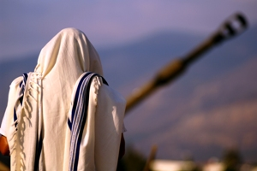
ברכת הגומל עמ' 81-82
עבודה
עמ' 82 שאלות 1, 2, 3, 4, 5, 6
עבודה נעימה

